Slide 1
BIENVENIDOS.
“ …Con trabajo, tesón y mucha voluntad, señor. Así es como se consiguen las grandes cosas. Así se puede lograr cualquier cosa en el mundo…. ”
Laura Gallego García.
La leyenda del Rey Errante

Slide 2
DISEÑO Y CONSTRUCCIÓN DE UN SECADOR PARA PIEZAS DE CERÁMICA BLANCA MEDIANTE EL USO DE CONVECCIÓN FORZADA Y ACONDICIONAMIENTO DE AIRE AMBIENTE

Slide 3
ANTECEDENTES.

Slide 4
PROCESO PRODUCTIVO DE LA CÉRAMICA SANITARIA.
Colado
Secado
Esmaltado
Cocción
Inspección
Almacenamiento.
Materias Primas.

Slide 5
ANALISIS + ESTUDIO = POSIBILIDAD DE MEJORAR EL PROCESO.
Se realiza un estudio del proceso de secado enfocado en la cerámica.
Se entienda y apliquen de manera adecuada los conceptos básicos de: operaciones de transferencia de masa y transferencia de calor.

Slide 6
PROBLEMA.

Slide 7
TIEMPO DE SECADO 7 a 9 hrs. = CUELLO DE BOTELLA .
NO SE ESTÁN CONSIDERANDO:
Las características del producto como son: su contenido de humedad en base seca, geometría, espesor de pared y el valor de carga al secador
Los parámetros propios del proceso de secado como son: la cantidad de aire necesaria para secar determinada cantidad de producto, la velocidad, la temperatura y el porcentaje de humedad absoluta .

Slide 8
OBJETIVOS.

Slide 9
GENERAL.
Diseñar un prototipo para el secado de piezas de cerámica blanca mediante convección forzada y acondicionamiento de aire ambiente, considerando las variables dentro del fenómeno de secado e incluyendo la aplicación de los fundamentos de la transferencia de calor y transferencia de masa.

Slide 10
Investigar las características del producto a secar (cerámica blanca)
Definir parámetros de diseño
Desarrollar el diseño térmico del secador
Realizar la construcción del prototipo mediante un software
Realizar el diseño del circuito de control eléctrico
Realizar el montaje de partes mecánicas y electrónicas
Realizar pruebas de funcionamiento
Realizar un análisis del proceso de secado
ESPECÍFICOS.

Slide 11
ALCANCE.

Slide 12
METAS
Diseño , construcción y montaje de un tablero de control eléctrico.
Pruebas de funcionamiento.
Diseño y construcción de un secador con capacidad para piezas de hasta 15kg de peso en estado húmedo, el mismo que deberá funcionar a temperaturas de hasta 60°C

Slide 13
DISEÑO DEL SECADOR

Slide 14
Parámetros de Diseño
PRODUCTO
Contenido de Humedad Base Seca Inicial.
Contenido de Humedad Base Seca Final.
SECADO
Velocidad.
Aire Atmosférico.
Presión.
Temperatura
Humedad Relativa
Temperatura.
CURVAS DE SECADO
Contenido de humedad crítico.
Contenido de Humedad en el equilibrio.

Slide 15
Diseño = Calcular
DIMENSIONAMIENTO
ACONDICIONAMIENTO DE AIRE
Masa de aire.
CALOR NECESARIO
Cámara de Secado.
Cámara de Acondicionamiento.
Calor Útil
Caudal de aire.
Ventilador.
Perdidas de Calor
SECADO
Estimación del tiempo de secado.
Velocidad de secado en régimen constante
Características del aire antes del proceso de secado.
Características del aire a parámetros de diseño.
Resistencia Eléctrica.

Slide 16
DIMENSIONAMIENTO CÁMARA DE SECADO

Slide 17
TÉCNICAS DE CONFORMADO

Slide 18
EN BARBOTINA
Conformado en a) sólido, y b) molde de yeso de Paris.

Slide 19
ANÁLSIS DEL PRODUCTO

Slide 20
La Carta Psicrométrica
El estado del aire atmosférico a una presión especificada se establece por completo mediante dos propiedades intensivas independientes.

Slide 21
SOFTWARE -E.E.S.-

Slide 22
PROPIEDADES DEL AIRE ATMOSFÉRICO

Slide 23
CALENTAMIENTO SIMPLE

Slide 24
PROPIEDADES DEL AIRE A TEMPERATURA DE SECADO

Slide 25
SECADO TANGENCIAL

Slide 26
TRANSFERENCIA DE CALOR Y MASA

Slide 27
ANALISIS Y ECUACIONES
$$q_{T}=q_{CV}+q_{CD}+q_{R}$$
$$N_{c }h_{fg}=q_{T}$$
$$q_{CD}=U\left(T_{G}−T_{sup}\right)$$
$$U=\frac{1}{\frac{1}{h_{CV}}\frac{A}{A_{u}}+\frac{L_{s}}{k_{s}}\frac{A}{A_{u}}+\frac{L_{p}}{k_{p}}\frac{A}{A_{m}}}$$
$$q_{CV}=h\left(T_{G}−T_{sup}\right)$$
$$q_{R}=h_{R}\left(T_{R}−T_{sup}\right)$$

Slide 28
PARA REGIMEN DE VELOCIDAD CONSTANTE DE SECADO
$$K_{Y}\left(w_{sup}−w_{G}\right)=N_{c }=\frac{q_{T}}{h_{fg}}=\frac{{(h}_{CV}+U)\left(T_{G}−T_{sup}\right)+h_{R}\left(T_{R}−T_{sup}\right)}{h_{fg}}$$
$$\frac{\left(w_{sup}−w_{G}\right)h_{fg}}{\frac{h_{CV}}{K_{Y}}}=\left(1+\frac{U}{h_{CV}}\right)\left(T_{G}−T_{sup}\right)+\frac{h_{R}}{h_{CV}}\left(T_{R}−T_{sup}\right)$$

Slide 29
La relación de Lewis.
Para el sistema aire-vapor de agua se ha demostrado que h_{CV} / k_{Y} es aproximadamente igual a C_{p}, o a su vez que aproximadamente h_{G} / k_{Y} Cp = 1. Esta es la llamada relación de Lewis (por W.K Lewis).
La relación de Lewis solo se considera si la difusividad térmica y molecular son idénticas, o más bien dicho si Sc = Pr lo que a su vez significa que Le = 1.
En consecuencia Le es básicamente 1 para aire-vapor de agua, pero no para la mayoría de los sistemas.

Slide 30
IMPORTANTE
Puesto que w_{sup} es la humedad a saturación del gas que corresponde a T_{sup} cuando se está evaporando la humedad no confinada, estas cantidades pueden encontrarse resolviendo la ecuación anteriormente descrita simultáneamente con la curva de humedad a saturación en una carta psicrométrica.

Slide 31
COEFICIENTE DE CONVECCION PARA SECADO

Slide 34
CÁLCULO DE LA TEMPERATURA Y HUMEDAD ABSOLUTA EN LA SUPERFICIE

Slide 35
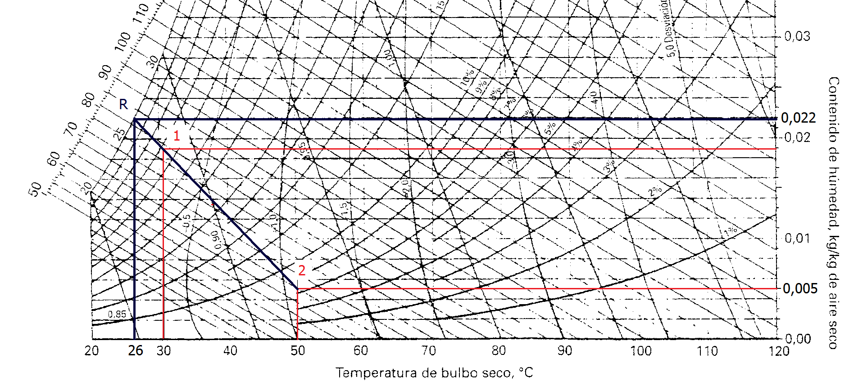

Slide 36
CÁLCULO DE LA RÁPIDEZ DE SECADO CONSTANTE

Slide 37
TIEMPO DE SECADO
REGIMEN CONSTANTE
REGIMEN DECRECIENTE

Slide 38
REGIMEN CONSTANTE
X>Xc
$$N= − M_{S} \frac{dX}{A dt }$$
$$t=\int_{0}^{t}{dt=−\frac{M_{s}}{A }\int_{X_{f}}^{X_{o}}{\frac{dx}{N}}}$$
$$t=\int_{0}^{t}{dt=−\frac{M_{s}}{A N_{c}}\int_{X_{f}}^{X_{o}}{dx}}$$
$$t_{RC}=\frac{M_{S}{(X}_{o}{−X}_{f})}{A{ N}_{c}}$$

Slide 39
REGIMEN DECRECIENTE
CASO GENERAL
X<Xc
$$N= − M_{S} \frac{dX}{A dt }$$
$$t=\int_{0}^{t}{dt=−\frac{M_{s}}{A }\int_{X_{f}}^{X_{o}}{\frac{dx}{N}}}$$

Slide 40
CASO ESPECIAL
 | X | Y
P1 | X* | 0
P2 | X | N
P3 | Xc | Nc
$$\text{m}\text{=}\frac{\text{N}\text{−0}}{\text{X}\text{−}{\text{X}}^{\text{∗}} }\text{=}\frac{\text{Nc}\text{−0}}{\text{Xc}\text{−}{\text{X}}^{\text{∗}}}$$
$$\text{N}\text{=}\frac{\text{Nc}\text{ (}\text{X}\text{−}{\text{X}}^{\text{∗}}\text{)} }{\text{Xc}\text{−}{\text{X}}^{\text{∗}}}$$

Slide 41
CASO ESPECIAL
X* < X < Xc
$$N= − M_{S} \frac{ΔX}{A Δt }$$
$$t=\int_{0}^{t}{dt=−\frac{M_{s}}{A }\int_{X_{f}}^{X_{o}}{\frac{dx}{N}}}$$
$$t=\int_{0}^{t}{dt=−\frac{M_{s}}{A }\int_{X_{f}}^{X_{o}}{\frac{dx}{\frac{\text{Nc}\text{ (}\text{X}\text{−}{\text{X}}^{\text{∗}}\text{)} }{\text{(}\text{Xc}\text{−}{\text{X}}^{\text{∗}})} }}}$$
$$t=\int_{0}^{t}{dt=−\frac{M_{s}(\text{Xc}\text{−}{\text{X}}^{\text{∗}})}{A \text{Nc}}\int_{X_{f}}^{X_{o}}{\frac{dx}{\text{ (}\text{X}\text{−}{\text{X}}^{\text{∗}}\text{)}}}}$$
$$t_{RD}=\frac{M_{S}(X_{c}−X^{∗})}{A N_{c}}ln\frac{(X_{o} − X^{∗})}{(X_{f}−X^{∗})}$$

Slide 42
ESTIMACIÓN DEL TIEMPO DE SECADO

Slide 43
CALCULO DE LA CANTIDAD DE CALOR NECESARIA

Slide 44
DIMENSIONES DEL SOPORTE
Longitud | L | 0,5 | [m]
Ancho | A | 0,4 | [m]
Altura | H | 0,125 | [m]
Espesor | e | 0,08 | [m]

Slide 46
PROIEDADES TERMOFÍSICAS A TEMPERATURA MEDIA
T [°K] | ρ[kg/m3] | Cp[kJ/kg] | µ10⁻⁷[N.s/m^2] | k 10⁻³[W/Mk] | Pr
300 | 1,1614 | 1,007 | 184,6 | 26,3 | 0,707
311 | 1,1248 | 1,00744 | 189,792 | 27,114 | 0,70546
350 | 0,9950 | 1,009 | 208,2 | 30 | 0,7

Slide 51
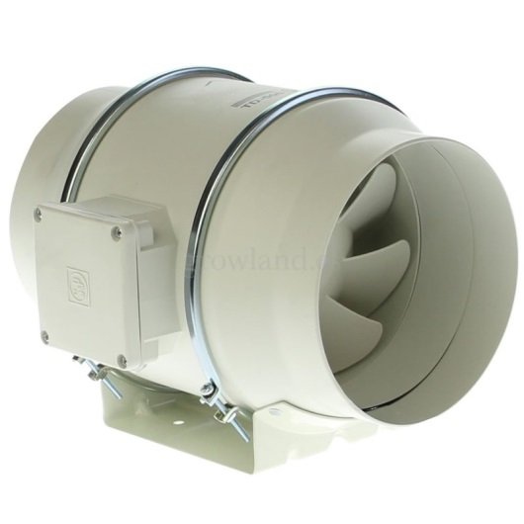
Catálogo Soler Palau Gama HABITAD modelo TD350-125 tiene una salida de caudal en la boca de 0.07m³/s con un diámetro de ducto de 125[mm]

Slide 52
PROPIEDADES DEL AIRE TEMPERATURA DE DISEÑO

Slide 53
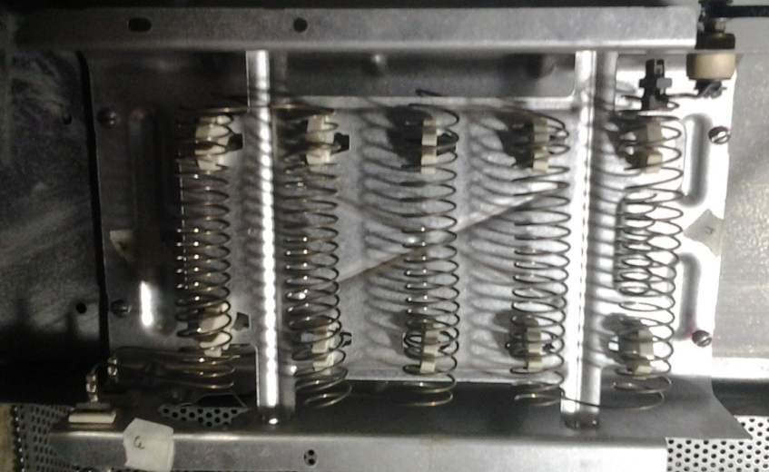
Resistencia de espiral Niquel-Cromo. (Electrocromo S.A.)

Slide 54
CONSTRUCCIÓN DEL SECADOR

Slide 55
SOFTWARE DE CAD/CAM

Slide 56
DISEÑO
PARTE MECÀNICA
Compra de partes y componentes
Compra de partes y componentes
PARTE ELÉCTRICA
Trazos
Cortes
Dobleces
Unión y Montaje
Acabados
Montaje
Conexiones
Pruebas

Slide 57
COMPRA DE COMPONENTES
Laminas de Tol Negro.
Aislante Térmico (Lana de Roca)
TRAZOS
Laminas de Tol Negro.
CORTES
Laminas de Tol Negro.
Láminas de Tol Perforado.
Láminas de Tol Perforado.
Aislante Térmico (Lana de Roca)
Láminas de Tol Perforado.
Aislante Térmico (Lana de Roca)

Slide 58
DOBLEZ
Laminas de Tol Negro.
MONTAJE Y UNIÓN
ACABADOS
Pintado.
Láminas de Tol Perforado.
Cada una de las Parte.
Soldadura MIG-TIG y Pernos.

Slide 59
CONTROL ELÉCTRICO

Slide 60
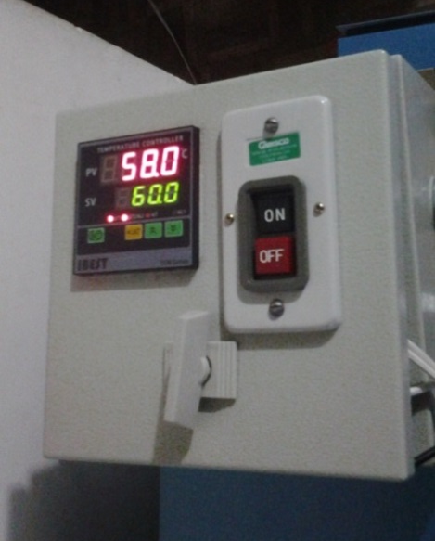
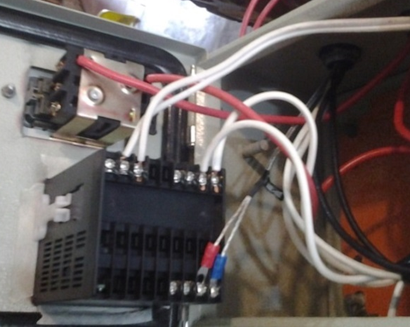
Controlador de temperatura IBEST TCM-SR7.
Programable
TERMOCUPLA TIPO K
Relé de estado sólido IBEST SSR
Display con monitoreo a tiempo real.
Cromel(Ni-Cr) / Alumel(Ni-Al)
-200 -1200ªC
Switch ON/OFF PWNS
-40A.
30[A]-3.75[KW]-600[V].

Slide 61
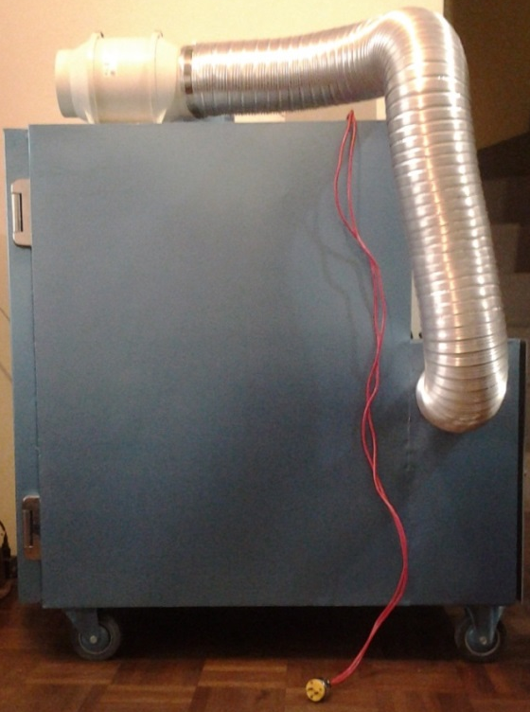
PROTOTIPO SECADOR

Slide 62
VALIDACIÓN Y PRUEBAS DE FUNCIONAMIENTO

Slide 63
SIN CARGA DE SECADO
PRUEBA SIN CARGA.
Fecha | 20/09/2014
Temperatura Ambiente | 17 | Hora de Inicio | 10:45 AM
Humedad Relativa | 63% | Hora de Finalización | 14:55 PM
Top=50C
t=60min
Td=60C
t=180min
CONSUMO ENERGÉTICO PRUEBA SIN CARGA.
 | TIEMPO | P | ΔP
 | [min] | [Kw/hr] | [Kw-hr]
1 | 0 | 380586
 |  |  | 13
2 | 60 | 380599

Slide 64
INTERVALO DE TEMPERATURA

Slide 65
ESPECIFICACIONES DE LA PIEZA. PRUEBA DE SECADO 1.
Denominación. |  | Santa A
Fecha. |  | 04/10/2014
Tiempo de Secado. |  | 4hrs, 30min
Temperatura Ambiente. [ºC] | 18 | Hora de Inicio. | 9:30 AM
Humedad Relativa. [%] | 55 | Hora de Finalización. | 14:00 PM
Espesor de la Pieza. [mm] | 5 | Peso Seco Referencial. [kg] | 3,02
Peso Estado Húmedo. Antes del Secado. [kg] | 3,44 | Peso Estado Seco. Después del Secado. [kg] | 2,89
Agua Removida. Calculada. [kg] | 0,46 | Agua Removida. Medida. [kg] | 0,55
T1=25C
t=90min
T3=50C
t=90
T2=40C
t=90

Slide 66
TEMPERATURA DE SECADO CONSTANTE

Slide 67
ESPECIFICACIONES DE LA PIEZA. PRUEBA DE SECADO 2.
Denominación |  | Virgen A
Fecha |  | 05/10/2014
Tiempo Total de Secado. |  | 4hrs, 40min.
Temperatura Ambiente. [ºC] | 17 | Hora de Inicio. | 13:30 PM
Humedad Relativa. [%] | 50 | Hora de Finalización. | 18:10 PM
Espesor de la Pieza. [mm] | 5 | Peso Seco Referencial. [kg] | 2,25
Peso Estado Húmedo. Antes del Secado. [kg] | 2,4 | Peso Estado Seco. Después del Secado. [kg] | 1,96
Agua Removida. Calculada. [kg] | 0,34 | Agua Removida. Medida. [kg] | 0,44

Slide 68
TEMPERATURA DE SECADO CONSTANTE Y MULTIPLE CARGA

Slide 69
ESPECIFICACIONES DE LAS PIEZAS. PRUEBA DE SECADO 3
Fecha. |  | 06/10/2014
Tiempo Total de Secado. |  | 4hrs, 10min
Temperatura Ambiente. [ºC] | 17 | Hora de Inicio | 9:15 AM
Humedad Relativa. [%] | 63 | Hora de Finalización. | 13:25 PM

Slide 70
PIEZA1: SANTA B.
Espesor de la Pieza. [mm] | 5 | Peso Seco Referencial. [kg] | 3,02
Peso Estado Húmedo. Antes del Secado. [kg] | 3,27 | Peso Estado Seco. Después de Secado. [kg] | 2,81
Agua Removida. Calculada. [kg] | 0,46 | Agua Removida. Medida. [kg] | 0,45

Slide 71
PIEZAS 2: VIRGEN B.
Espesor de la Pieza. [mm] | 5 | Peso Seco Referencial. [kg] | 2,25
Peso Estado Húmedo. Antes del Secado. [kg] | 2,17 | Peso Estado Seco. Después del Secado. [kg] | 1,77
Agua Removida. Calculada. [kg] | 0,34 | Agua Removida. Medida. [kg] | 0,40

Slide 72
RESUMEN DE PRUEBAS DE SECADO
RESUMEN DE PRUEBAS DE SECADO.
Prueba. | Denominación. | Peso Seco Referencial. | Agua Removida Calculada. | Espesor de la Pieza. | Peso Estado Húmedo Antes de secado. | Tiempo de Secado. |  | Peso Estado Seco. Después de Secado. | Agua Removida. Medida.
 |  | [kg] | [kg] | [mm] | [kg] | [min] | [hrs-min] | [kg] | [kg]
1 | Santa A | 3,02 | 0,46 | 5 | 3,44 | 270 | 4-30 | 2,89 | 0,55
2 | Virgen A | 2,25 | 0,34 | 5 | 2,40 | 280 | 4-40 | 1,96 | 0,44
3 | Santa B | 3,02 | 0,46 | 5 | 3,27 | 250 | 4-10 | 2,81 | 0,46
 | Virgen B | 2,25 | 0,34 | 5 | 2,17 |  |  | 1,77 | 0,40

Slide 73
CONCLUSIONES

Slide 74
El equipo secador para piezas de cerámica blanca fue diseñado y construido bajo el sustento teórico y práctico, así como fundamentado en la consulta e investigación.
El equipo funciona según lo planificado y bajos los parámetros para los cuales fue diseñado. La prueba de funcionamiento sin carga demostró que el secador alcanza la temperatura de operación de 50º[C] en 1 hora y una temperatura de diseño de 58[ºC] en 3 horas.
La prueba de funcionamiento a intervalo de temperatura demostró que para la pieza de prueba con 3,44[kg] de peso en estado húmedo se eliminaron 0,55[kg] de humedad (agua) que resulta ser mayor a la cantidad requerida por el producto 0,46[kg] en un tiempo de 4 horas con 30 minutos.

Slide 75
La prueba a temperatura de secado constante 50[ºC] demostró que para la pieza de prueba de 2,40[kg] de peso en estado húmedo se eliminaron 0,44[kg] de humedad en un tiempo de 4 horas con 40 minutos, resultando mayor a la cantidad de humedad requerida por el producto 0,34[kg].
La prueba de secado a temperatura de secado constante 50[ºC] con múltiple carga demostró que las piezas en estudio: Santa B de 3,27[kg] de peso en estado húmedo perdió 0,46[kg] de humedad, y Virgen B de 2,17[kg] de peso en estado húmedo perdió 0,40[kg] de humedad. El tiempo de secado para ambas piezas fue de 4 horas y 10 minutos las cantidades de humedad están dentro de los parámetros requeridos.

Slide 76
Los tiempos de secado reales de todas las pruebas se encuentran al rededor al tiempo estimado de secado 4,3 horas con una diferencia de más menos 20 min.
El prototipo secador tiene un consumo de 13Kw-hr.
El equipo secador de piezas de cerámica blanca demostró que puede bajar los tiempos de secado de un intervalo de 8-12 horas a menos de cinco horas dependiendo la carga sin provocar daño o imperfecciones en las piezas.

Slide 77
RECOMENDACIONES

Slide 78
El diseño de este prototipo tuvo como fuente de energía una resistencia niquelina, de desarrollar un diseño para un carga de secado más grande se debería considerar utilizar una fuente de calor con mayor potencia de ser el caso sería conveniente utilizar resistencias para aire para voltaje de 220[V] o cambiar a otro sistema como el uso de quemadores industriales.
De la organización de las piezas dentro de la cámara de secado dependerá de la cantidad de piezas a secar y las dimensiones de las mismas. Es preferible que se encuentren agrupadas en piezas de las mismas dimensiones y pesos ya que de esa manera se garantizara que todas las piezas se sequen en su totalidad y al mismo tiempo.

Slide 79
Si se pretende realizar armarios de secado para cargas industriales es importante considerar un estudio más profundo del comportamiento del aire dentro del dúcto. Un cálculo profundo de las perdidas mayores y menores será indispensable para la correcta selección de un ventilador.
Para sistemas industriales se recomendaría realizar un estudio de viabilidad con el fin de invertir en un sistema de automatización que permita la implementación de un sistema de flujo cerrado o de ser el caso la implementación de un sistema de cogeneración.

Slide 80
BIBLIOGRAFÍA

Slide 81
ASHRAE. (2009). ASHRAE Handbook—Fundamentals (SI). The United States.
Black, & Decker. (2009). La Guía Completa sobre Instalaciones Eléctricas. España: Creative Publishing.
Callister Jr, W. D., & Rethwisch, D. G. (2010). Materials Science and Engineering. An Introduction. United States of America.: John Wiley & Sons. Inc.
Cárdenas, J., Paredes, C., & Mosquera, J. (2003). La Industria Cerámica en el Ecuador. Escuela Politécnica del Litoral TECNOLOGÍA, 19-23.
Cary, H. B. (1992). Manual de Soldadura Moderna TOMO 1. México: PRENTICE-HALL HISPANOAMERICANA, S.A.
Cary, H. B. (1992). Manual de Soldadura Moderna TOMO 2. México: PRENTICE-HALL HIPANOAMERICANA, S.A.
Çengel, Y. A., & Boles, M. A. (2003). Termodinámica. México: McGrw-Hill Interamericana.
-INAMHI-, I. N. (2010). Anuario Metereológico . Anuario Metereológico
Incropera, F. P., & DeWitt, D. P. (1999). Fundamentos de Transferencia de Calor. México.: Prentice Hall.
Mott, R. L. (2006). Mecanica de Fluidos. México: Pearson .
Mujundar, A. S. (2006). Handbook of Industrial Drying. The United States: CRC Press Taylor & Francis Group, LLC.
Perry, R. H. (1994). Manual del Ingeniero Químico. México.: McGraw-Hill.
Smith, W. F. (1998). Fundamentos de la Ciencia e Ingeniería de Materiales. España.: McGrand-Hill.
Treybal, R. E. (1988). Operaciones de Transferencia de Masa. Mexico: McGraw-Hill.

Slide 82
GRACIAS

